Slide 1
00
카페 POS기 프로그램
창업프로젝트Ⅱ - 중간발표
컴퓨터공학과 201811425 정소연

Slide 2
01
목차
1. DB 설계
2. UI 설계
3. 프로그램 설계
3.1 ERD
3.2 UML 다이어그램
3.3 함수
3.4 함수 관계 구조화 차트

Slide 3
. . . . . . . . . . . . . . . . . . . . .
. . . . . . . . . . . . . . . . . . . . .
02
DB 설계 _ MEMBER
테이블 정의서 |  | 프로젝트명 | 카페 pos기 프로그램 |  |  | 버전 | 1.0
 |  | 시스템 | 회원 정보 | DBMS | MYSQL
 |  | 작성자 | 정소연 | 작성일 | 2020.10.14 | 확인자
테이블명 |  | MEMBER |  | 테이블 논리명 | 회원 정보 | 접근 빈도 | 상
관련시스템/기능 |  | 회원 정보를 저장한다. |  | 총레코드 수 | 1000 | 추가 빈도 | 상
NO | 논리명 | 필드명 | 자료형태 | 타입 | 길이 | NOT NULL | Key
1 | 회원번호 | m_id | 텍스트 | VARCHAR | 10 | NOT NULL | PK
2 | 전화번호 | p_num | 텍스트 | VARCHAR | 20 | NOT NULL
3 | 스탬프 | stamp | 정수 | INT

Slide 4
. . . . . . . . . . . . . . . . . . . . .
. . . . . . . . . . . . . . . . . . . . .
02
DB 설계 _ MENU
테이블 정의서 |  | 프로젝트명 | 카페 pos기 프로그램 |  |  | 버전 | 1.0
 |  | 시스템 | 메뉴 정보 | DBMS | MYSQL
 |  | 작성자 | 정소연 | 작성일 | 2020.10.14 | 확인자
테이블명 |  | MENU |  | 테이블 논리명 | 메뉴 정보 | 접근 빈도 | 상
관련시스템/기능 |  | 메뉴 정보를 저장한다. |  | 총레코드 수 | 1000 | 추가 빈도 | 중
NO | 논리명 | 필드명 | 자료형태 | 타입 | 길이 | NOT NULL | Key
1 | 메뉴이름 | menu | 텍스트 | VARCHAR | 30 | NOT NULL | PK
2 | 메뉴가격 | price | 정수 | INT |  | NOT NULL
3 | 메뉴종류 | kinds | 텍스트 | VARCHAR | 30

Slide 5
. . . . . . . . . . . . . . . . . . . . .
. . . . . . . . . . . . . . . . . . . . .
02
DB 설계 _ SALES
테이블 정의서 |  | 프로젝트명 | 카페 pos기 프로그램 |  |  | 버전 | 1.0
 |  | 시스템 | 판매내역 | DBMS | MYSQL
 |  | 작성자 | 정소연 | 작성일 | 2020.10.14 | 확인자
테이블명 |  | SALES |  | 테이블 논리명 | 판매내역 | 접근 빈도 | 중
관련시스템/기능 |  | 판매내역을 저장한다. |  | 총레코드 수 | 1000 | 추가 빈도 | 상
NO | 논리명 | 필드명 | 자료형태 | 타입 | 길이 | NOT NULL | Key
1 | 회원번호 | m_id | 텍스트 | VARCHAR | 10 | NOT NULL | FK
2 | 판매날짜 | date | 텍스트 | VARCHAR | 30 | NOT NULL
3 | 메뉴이름 | menu | 텍스트 | VARCHAR | 30 | NOT NULL
4 | 메뉴가격 | price | 정수 | INT |  | NOT NULL

Slide 6
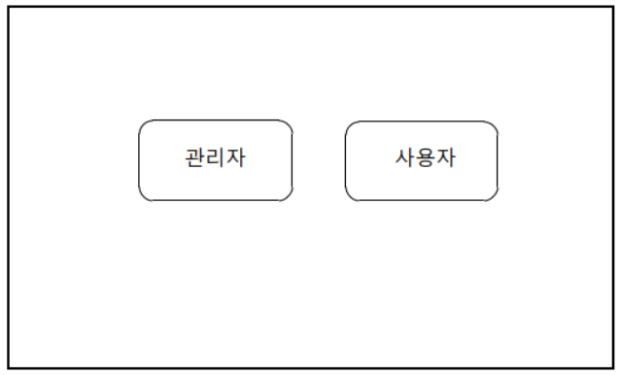
. . . . . . . . . . . . . . . . . . . . .
. . . . . . . . . . . . . . . . . . . . .
02
UI 설계 _ 초기화면
- 관리자 모드와 사용자 모드 중 사용하고자 하는 것을 선택한다.

Slide 7
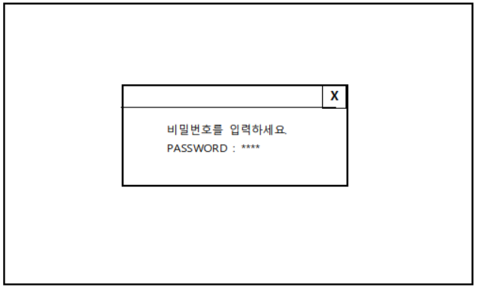
. . . . . . . . . . . . . . . . . . . . .
. . . . . . . . . . . . . . . . . . . . .
02
UI 설계 _ 관리자모드
관리자 모드에서 제공되는 기능을 사용하기 위해서 로그인을 한다. 비밀번호를 입력하고 비밀번호가 맞으면 로그인에 성공한다.
비밀번호를 틀릴 경우에는 다시 입력을 유도하고, 일정 횟수 이상 틀리면 프로그램이 종료된다.

Slide 8
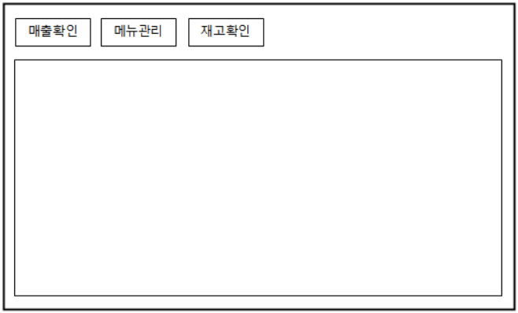
. . . . . . . . . . . . . . . . . . . . .
. . . . . . . . . . . . . . . . . . . . .
02
UI 설계 _ 관리자모드
로그인에 성공하면 매출 확인, 메뉴 관리, 재고 확인 기능을 사용할 수 있다.

Slide 9
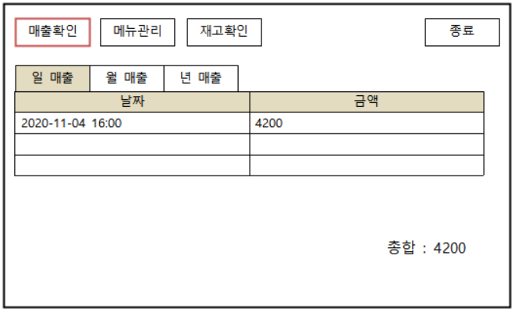
. . . . . . . . . . . . . . . . . . . . .
. . . . . . . . . . . . . . . . . . . . .
02
UI 설계 _ 관리자모드
매출 확인 버튼을 클릭하면, 일 매출, 월 매출, 년 매출을 확인할 수 있다. 날짜별 수입이 출력되고 하단에 총합 수입이 출력된다.

Slide 10
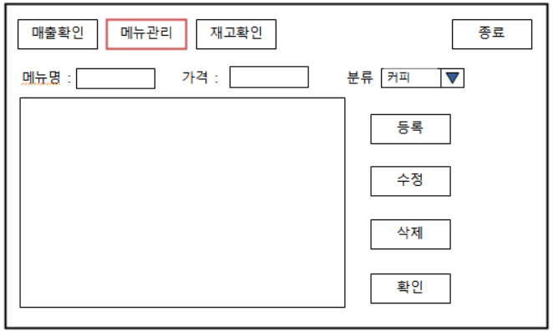
. . . . . . . . . . . . . . . . . . . . .
. . . . . . . . . . . . . . . . . . . . .
02
UI 설계 _ 관리자모드
메뉴 관리 버튼을 클릭하면 분류별로 등록되어 있는 메뉴를 확인할 수 있다.
분류별 메뉴를 등록하고, 수정하고 삭제할 수 있다.

Slide 11
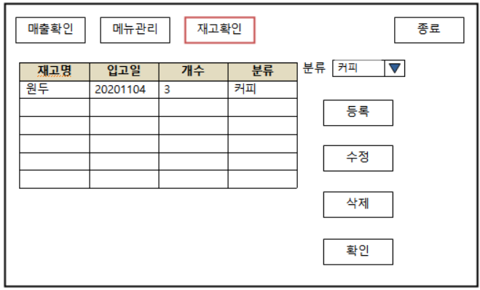
. . . . . . . . . . . . . . . . . . . . .
. . . . . . . . . . . . . . . . . . . . .
02
UI 설계 _ 관리자모드
재고 확인 버튼을 클릭하면, 매장 내의 재고가 출력되고 재고 물품을 등록, 수정, 삭제할 수 있다.

Slide 12
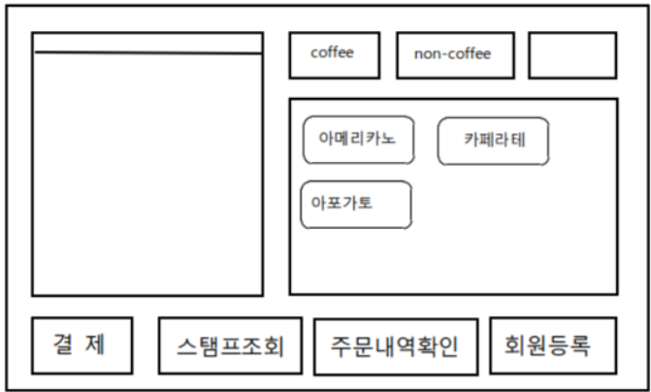
. . . . . . . . . . . . . . . . . . . . .
. . . . . . . . . . . . . . . . . . . . .
02
UI 설계 _ 사용자모드
사용자 모드로 프로그램에 접속하면 분류별로 메뉴를 선택할 수 있고, 결제, 스탬프 조회, 사용, 주문 내역 확인 등의 기능을 사용할 수 있다.

Slide 13
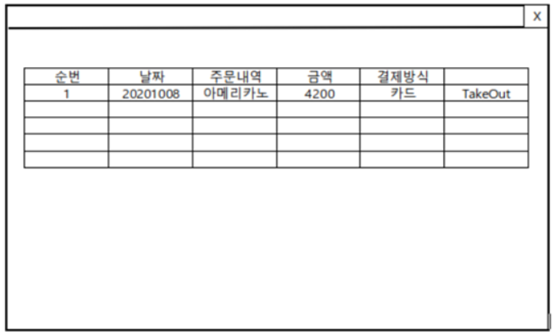
. . . . . . . . . . . . . . . . . . . . .
. . . . . . . . . . . . . . . . . . . . .
02
UI 설계 _ 사용자모드
1. 주문 내역 확인 버튼을 클릭하면 이전 주문 내역들을 확인할 수 있다.

Slide 14
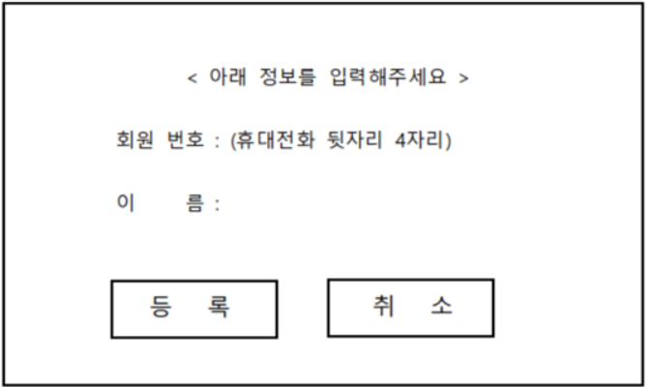
. . . . . . . . . . . . . . . . . . . . .
. . . . . . . . . . . . . . . . . . . . .
02
UI 설계 _ 사용자모드
1. 회원의 휴대전화 뒷자리 4자리와 이름을 입력하여 회원 등록을 할 수 있다.

Slide 15
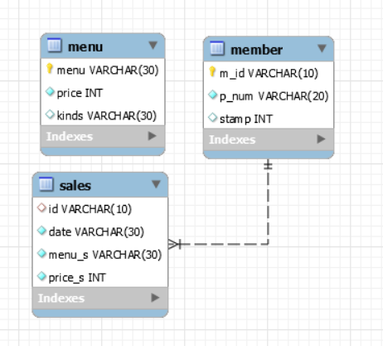
. . . . . . . . . . . . . . . . . . . . .
. . . . . . . . . . . . . . . . . . . . .
02
프로그램 설계 _ ERD

Slide 16
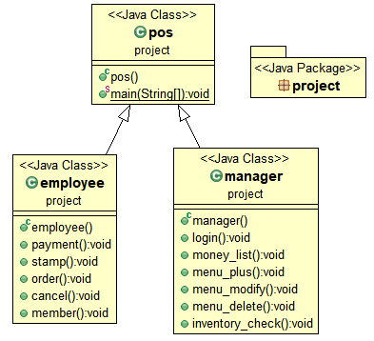
. . . . . . . . . . . . . . . . . . . . .
. . . . . . . . . . . . . . . . . . . . .
02
프로그램 설계 _ UML 다이어그램

Slide 17
. . . . . . . . . . . . . . . . . . . . .
. . . . . . . . . . . . . . . . . . . . .
02
프로그램 설계 _ 함수 [사용자]
public class employee extends pos { // 고객 기능 분류 클래스
public void payment() {} // 결제
public void stamp() {} // 적립
public void use_stamp() {} // 스탬프 사용
public void order() {} // 주문내역확인
public void cancel() {} // 메뉴취소
public void member() {} //회원등록
}

Slide 18
. . . . . . . . . . . . . . . . . . . . .
. . . . . . . . . . . . . . . . . . . . .
02
프로그램 설계 _ 함수 [관리자]
public class manager extends pos{ // 관리자 기능 분류 클래스
public void login() {} // 로그인
public void menu_manage() {} // 메뉴관리
public void money_list() {} // 매출 내역
public void menu_plus() {} // 메뉴 등록
public void menu_modify() {} // 메뉴 수정
public void menu_delete() {} // 메뉴 삭제
public void inventory_check() {} // 재고 확인
}

Slide 19
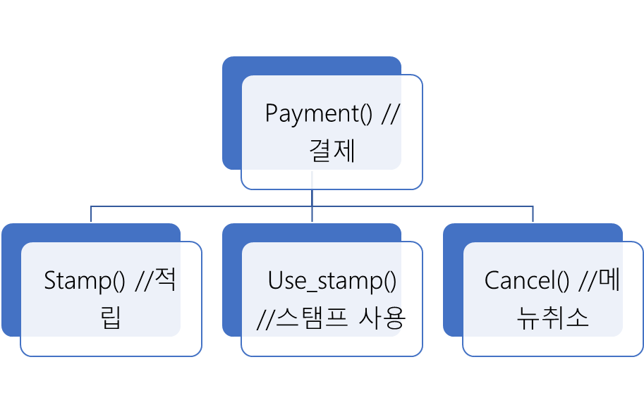
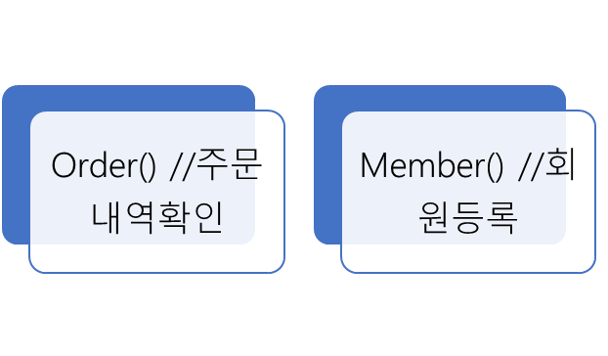
. . . . . . . . . . . . . . . . . . . . .
. . . . . . . . . . . . . . . . . . . . .
02
프로그램 설계 _ 함수 관계 구조화 차트(사용자)

Slide 20
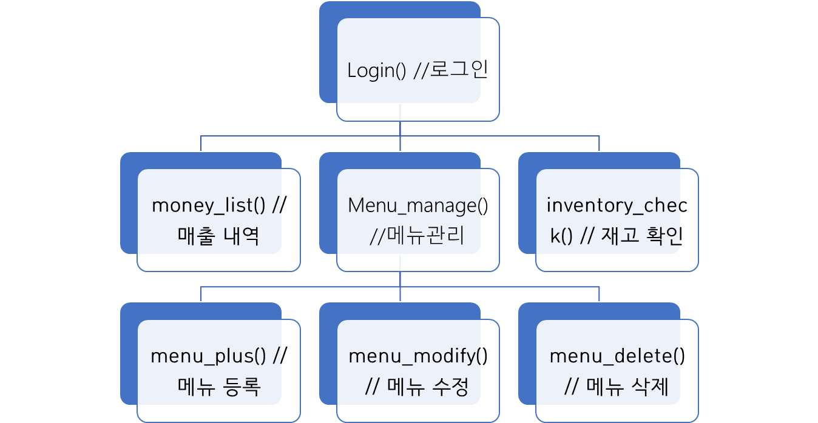
. . . . . . . . . . . . . . . . . . . . .
. . . . . . . . . . . . . . . . . . . . .
02
프로그램 설계 _ 함수 관계 구조화 차트(관리자)

Slide 21
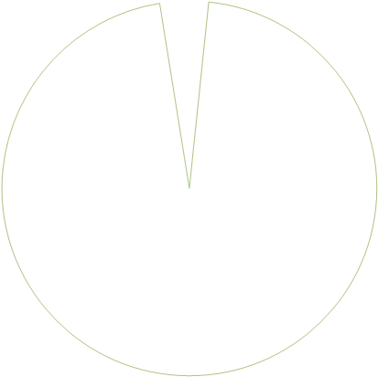
감사합니다
Thank you

